Slide 1
글로벌시장과 경제의 이해
과목코드-분반: AAK1002203
개설학기: 2023-2학기
수업시간/강의실 : 금 [6~8] 14:30~17:20, 공학관 E동 217호
담당교수: 승정헌
E-mail : jhseung99@hanmail.net, jhseung99@kpu.ac.kr
연락처: 031-8401-1383, Mobile: 010-9057-4680

Slide 2
제 3장 시장의 균형
수요와 수요곡선
1.1 수요의 결정요인
1.2 수요함수와 수요곡선
1.3 수요의 결정요인 변화와 수요곡선
2. 공급과 공급곡선
2.1 공급의 결정요인
2.2 공급함수와 공급곡선
2.3 공급의 결정요인 변화와 공급곡선
3. 시장의 균형
3.1 시장의 균형
3.2 시장과 사회적 이득

Slide 3


1. 수요와 수요곡선
1.1 수요의 결정요인
수요와 수요량
‘수요(Demand)란 경제주체가 구입하고자 하는 욕구를 의미한다. 여기서 특히 중요한 것은 가격인데, 주어진 가격 수준에서 소비자가 일정 기간에 구입하고자 하는 구체적인 최대수량을 수요와 구분하여 ’수요량‘이라 한다. 즉 수요량은 주어진 가격 수준에서 수요자가 일정 기간에 구입할 의사가 있는 최대수량을 뜻한다. 수요는 가격과 수요량이라는 두 변수 사이의 관계를 나타내는 개념으로 수요의 하위개념이 가격과 수요량이 되는 것이다.
수요법칙의 조건 (Melvin and Boyes (2010))
1. 다른 모든 조건이 동일할 때
2. 특정 기간 내에
3. 사람들이 소비할 의사와 능력이 있고
4. 가격의 상승/하락에 따라 감소/증가하는
5. 잘 정의된 재화나 서비스의 양

Slide 4
수요의 결정요인
소비자의 구매 의사와 구매 능력에 영향을 미치는 요소와 상황은 무궁무진하다. 일반적으로 다음과 같은 것들이 있다.
재화의 가격 : 기본적인 수요 관계는 재화의 잠재 가격과 그 가격 하에서 소비되는 재화량 사이에 있다. 보통 음의 관계가 성립하는데 이것은 가격의 상승이 곧 수요량의 감소를 가져온다는 것을 의미한다. 이 음의 관계로 수요곡선이 우하향하는 모양을 가진다. 가격과 수요량이 음의 관계를 갖는 것은 매우 타당하고 직관적이다.
관련재의 가격 : 연관재의 가격이라고도 한다. 기본적으로 관련재에는 보완재와 대체재가 있다. 보완재는 본 재화와 같이 사용되는 재화를 말한다. 예를 들어, 핫도그와 겨자, 맥주와 치킨, 자동차와 주유소/충전소 등이 있다. (완전보완재는 하나의 상품처럼 소비된다) 보완재의 가격이 상승하면 본 재화의 수요는 감소한다. 수학적으로, 수요곡선에서 보완재의 가격을 나타내는 변수는 음의 계수를 갖는다. 예를 들어 Qd = a - P - Pg라는 식을 생각하면, 여기서 Q는 자동차의 수요량이고, P는 자동차의 가격, Pg는 기름(gasoline)의 가격이다.
가용재산 : 대부분 가용재산(세후 재산)이 많을수록 많은 재화를 구매하려 들 것이다.
선호 : 재화를 소비하고자 하는 욕구가 강할수록 재화를 더 많이 사려고 할 것이다.
미래 가격과 소득에 대한 기대 : 만약 소비자가 재화의 가격이 높아지리라 예상한다면 현재 더 많이 구매하려고 할 것이다. 만약 소비자가 미래에 더 많은 소득이 있을 거라 기대할 때 마찬가지로 현재 더 많이 소비하려 할 것이다.
인구 : 인구의 증가는 수요의 증가를 가져올 것이다.
재화의 성격 : 재화가 기본 원자재라면 더 많이 소비할 것이다.

Slide 5
1.2 수요함수와 수요곡선
소비성향에 따른 재화의 분류 ⇒ 정상재, 열등재, 기펜재,
정상재
정상재(正常財, normal goods)는 다른 조건이 불변일 때, 소득이 증가(감소)함에 따라 수요가 증가(감소)하는 재화이다. 즉 수요의 소득탄력성이 양(+)인 재화를 말한다.
정상재의 종류 ⇒ 필수재, 사치재
필수재 : 소득이 증가함에 따라 그 소비량이 증가하나, 소득 탄력성이 1 이하이다. 즉 소득이 100원 증가했을 때 소비량이 50원
증가한다면, 이 재화는 필수재이다.
사치재 : 소득이 증가함에 따라 그 소비량이 증가하나, 소득 탄력성이 1 이상이다. 즉 소득이 100원 증가했을 때 소비량이 200원
증가한다면, 이는 사치재이다.
열등재
일반적으로 사람들은 소득이 증가함에 따라 특정 재화에 대한 수요를 늘린다. 하지만 모든 재화가 그런 것은 아니다. 소득의 증가에 따라 수요가 감소하는 재화를 열등재라고 한다. 반대로 이야기하면 소득의 감소에 따라 수요가 증가하는 것을 열등재라고 한다.

Slide 6
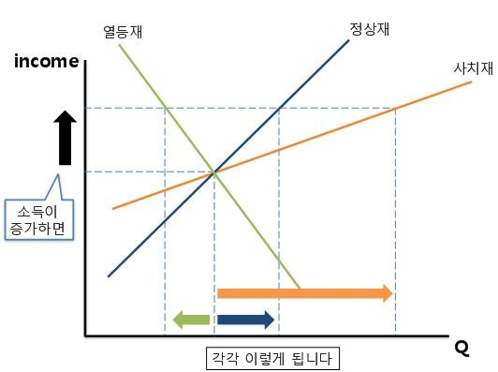
여기에서 중요한 것은 특정 재화를 항상 정상재다, 또는 열등재다. 라고 규정지을 수 없다. 사람에 따라 기호가 다르고, 시대에 따라 인식이 변화하기 때문이다. 과거 경제학 교과서에는 보리가 대표적인 열등재로 제시되었다. 그러나 현재는 돈이 없어 보리를 먹는 사람은 거의 없다. 보리의 가격이 쌀보다 두 배 이상 높다.
소득에 따른 수요량의 변화
 | 소득 상승 | 소득 하락
수요증가 | 정상재 | 열등재
수요감소 | 열등재 | 정상재

Slide 7
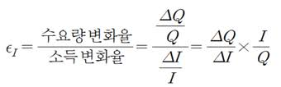
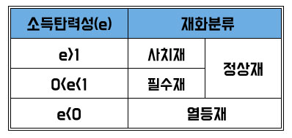
수요의 소득탄력성
기펜재(Giffen goods)
열등재의 한 종류로 기펜재가 있다. '열등재 = 기펜재'가 아니다. '열등재 ⊃ 기펜재'가 옳다.
열등재가 소득과 밀접한 관련이 있다면 기펜재는 재화의 가격과 밀접한 관련이 있다. 이를 두고 소득효과와 대체효과를 통해 분석하는 것이 가장 엄밀한 수준의 정의이나 소득, 가격을 기준으로 삼아도 큰 무리는 없다.
가격이 인상되자 수요가 증가하고, 가격이 인하되자 수요가 감소하는 재화를 기펜재라고 부른다. 수요법칙에 완전히 배치된다. 어떻게 이런 현상이 일어날 수 있을까?
"돈 많아져서 라면 안 먹는다.”
“라면 값 올라서 라면만 먹는다!"
전자는 열등재, 후자는 기펜재.

Slide 8
현실에서 기펜재를 찾는 일은 상당히 어렵다. 오랜 기간 국제적으로 통용되던 기펜재의 예시인 아일랜드 감자와 멕시코 토르티야 사례 또한 기펜재로 보기 어렵다는 결론이 났다. 그런데도 이러한 사례를 살펴보는 것은 기펜재에 대한 이해를 도울 수는 있다.
아일랜드 감자 대기근 사태: 19세기 중반 아일랜드에 불어 닥친 광풍이다. 이 사태로 인해 아일랜드 국민의 30%가 아사했다. 감자 대기근이 오게 된 배경을 살펴보면 당시 아일랜드의 주식은 감자였고 감자마름병이 전 국토를 휩쓰는 일이 발생한다. 더구나 당시 아일랜드의 빈부격차는 매우 심하여 인구의 25%가 전 국토의 85%를 소유하고 있었다. 따라서 대부분의 소작농들은 감자 이외의 식료품을 구입할 여력이 없었고 심지어 밀조차도 특별한 날에만 먹을 수 있었다. 이런 상황에서 감자 대기근이 발생하자, 공급감소로 인한 감자가격의 상승이 시작했다. 그러자 대부분의 국민은 다른 모든 소비를 줄이고 오직 감자만을 소비하게 된 것이다. 이 사례는 오랫동안 기펜재의 대표적인 예시였다.
멕시코 토르티야 파동: 1996~1998년 사이 멕시코에서는 주식인 토르티야에 대한 정부 보조금이 삭감되고 가격통제정책이 완화됨에 따라 가격이 40%나 폭등했다. 당시 워싱턴포스트의 인터뷰에서 한 남성은 "고기, 닭고기, 채소의 구매를 줄이고 토르티야의 구매를 늘릴 수밖에 없다."라고 말했다. 기펜재에 정확하게 부합하는 인터뷰였다. 그러나 현실경제는 경제학책에 등장하는 이론들이 수도 없이 중첩되어 발생한다. 따라서 특정 이론만으로 현실을 설명하는 것은 무리가 있다.
후난성 쌀 실험: Robert Jensen과 Nolan Miller는 경제모형을 만들어 기펜재가 존재함을 증명하고자 했다. 그들은 중국 후난성 농촌지역의 극빈 가구들을 대상으로 실험을 진행했다. 무작위로 뽑은 몇몇 가구들에게는 쌀구입 보조금을 주었으며, 그렇지 않은 가구들을 그대로 두었다. 그 결과 실제로 보조금을 지원받은 가구들의 쌀 구매량이 줄어들었음을 확인할 수 있었다. 이 실험을 담은 논문은 American Economic Review에 2008년 기고되었다.

Slide 9
두 재화 사이의 관계에 따른 분류 ⇒ 연관재(대체재, 보완재), 독립재
대체재
대체재의 경우는 "꿩 대신 닭"으로 이해할 수 있다.
대표적인 대체재로는 커피빈과 스타벅스, BMW와 아우디, 한우와 한돈, 추어탕과 삼계탕 등이 있다.
보완재
반면 보완재는 시너지를 일으키는 두 재화를 의미한다. 맥주를 마실 때 치킨을 먹으면 궁합이 잘 맞는다. 극명한 예시로는 스테이크와 스테이크 소스가 있다.
독립재
독립재는 아무 상관이 없는 두 재화를 의미한다. 경제학 교재와 세종시 특별분양 아파트가 독립재다. 장미와 안경, 책과 자동차, 글로벌시장과 경제의 이해 과목과 최신 컴퓨터게임(?)
대체재와 보완재는 사람에 선호에 따라 다르다. 차를 좋아하는 사람들이 보았을 때, BMW와 아반떼는 아무래도 아니다. 또한 일반적으로 보았을 대도 대체재인지 보완재인지 불명확한 것들도 많다. 예를 들어 스키와 발렌타이데이 사탕은 독립재이지만 엄청난 창의성을 발휘하면 둘을 대체재나 보완재로 엮을 수도 있다.
소주와 맥주는 대체재인가 보완재인가? => 둘 다

Slide 10
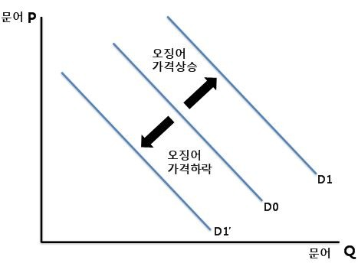
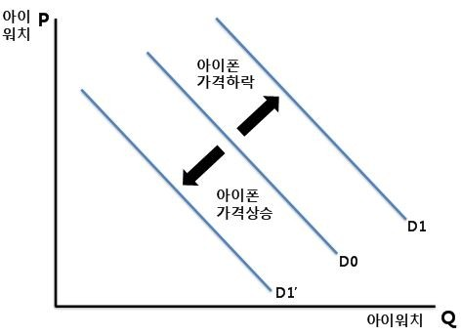
대체재 간 수요곡선 보완재 간 수요곡선
수요함수와 수요곡선
수요함수란 수요량과 수요량에 영향을 미치는 것 사이의 관계를 수학적으로 나타낸 것이다. 예를 들어 Qd = f(P; Prg, Y, Cp)는 Qd가 수요량, P가 가격, Prg가 관련재의 가격, Y가 소득, Cp가 소비자의 선호(Consumer preferences)를 나타내는 수요방정식이라 할 수 있다. 이 식에서 우변을 수요함수라 부른다. 이와 같은 수요함수에서 그 상품의 가격을 제외한 다른 요인들이 모두 변화하지 않는다고 가정하면, 수요량과 가격 사이의 관계를 유도하여 가격과 수요량을 2차원 평면에 그림으로 표현할 수 있을 것이다.

Slide 11
수요함수에서 세미콜론(;)은 그 뒤의 변수들이 일정하게 유지된다는 것을 뜻한다. 이것은 한 공간에 수요곡선을 그리기 위해서다.
단순한 예로 Qd = 365 - P - 30Prg + 1.5Y 가 있다. 여기서 365는 수요에 영향을 미치는 모든 다른 요인들로 인한 것이며, P는 가격이다. 수요의 법칙에 따라 P의 계수는 음의 값을 갖는다. 관련재는 보완재일 수도 대체재일 수도 있다. 보완재라면 Prg의 계수는 예시처럼 음의 값을 가질 것이고, 대체재라면 양의 값을 가질 것이다.
Y는 소득을 뜻하는데 Y의 계수가 양의 값이라는 것은 이 재화가 정상재라는 것을 알려준다. 만약 소득의 계수가 음의 값일 경우 이 재화는 열등재가 된다. 열등재란 소비자의 소득이 증가함에 따라 수요가 줄어드는 재화를 일컫는다.
가격을 제외한 다른 변수들에 값을 다음과 같이 대입해보자. Prg = 3, Y = 50 그러면 원래 식은 Q = 365 - P - 30(3) +1.5(50) 이고, 이를 정리하면 다음 식이 나온다. Q = 350 - P 만약 소득이 60으로 상승하면 식은 Q = 365 - P가 된다. 이처럼 가격을 제외한 다른 변수들의 변화는 수요곡선 자체의 이동을 발생시킨다.

Slide 12
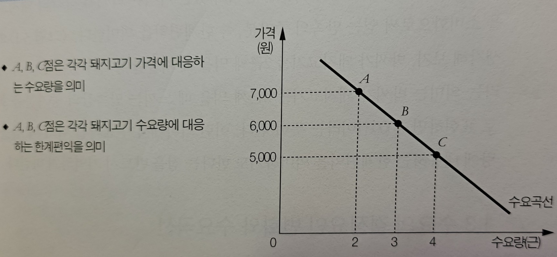
그림 3-1박씨의 돼지고기 수요곡선
박씨의 돼지고기 수요함수는
돼지고기 수요량 Q= f(돼지고기 가격 P_{P},: 소고기 가격P_{C}, 소득수준 Y)
Q = 9 – 0.001P => P = 9,000 – 1,000 Q의 식이 성립한다.

Slide 13
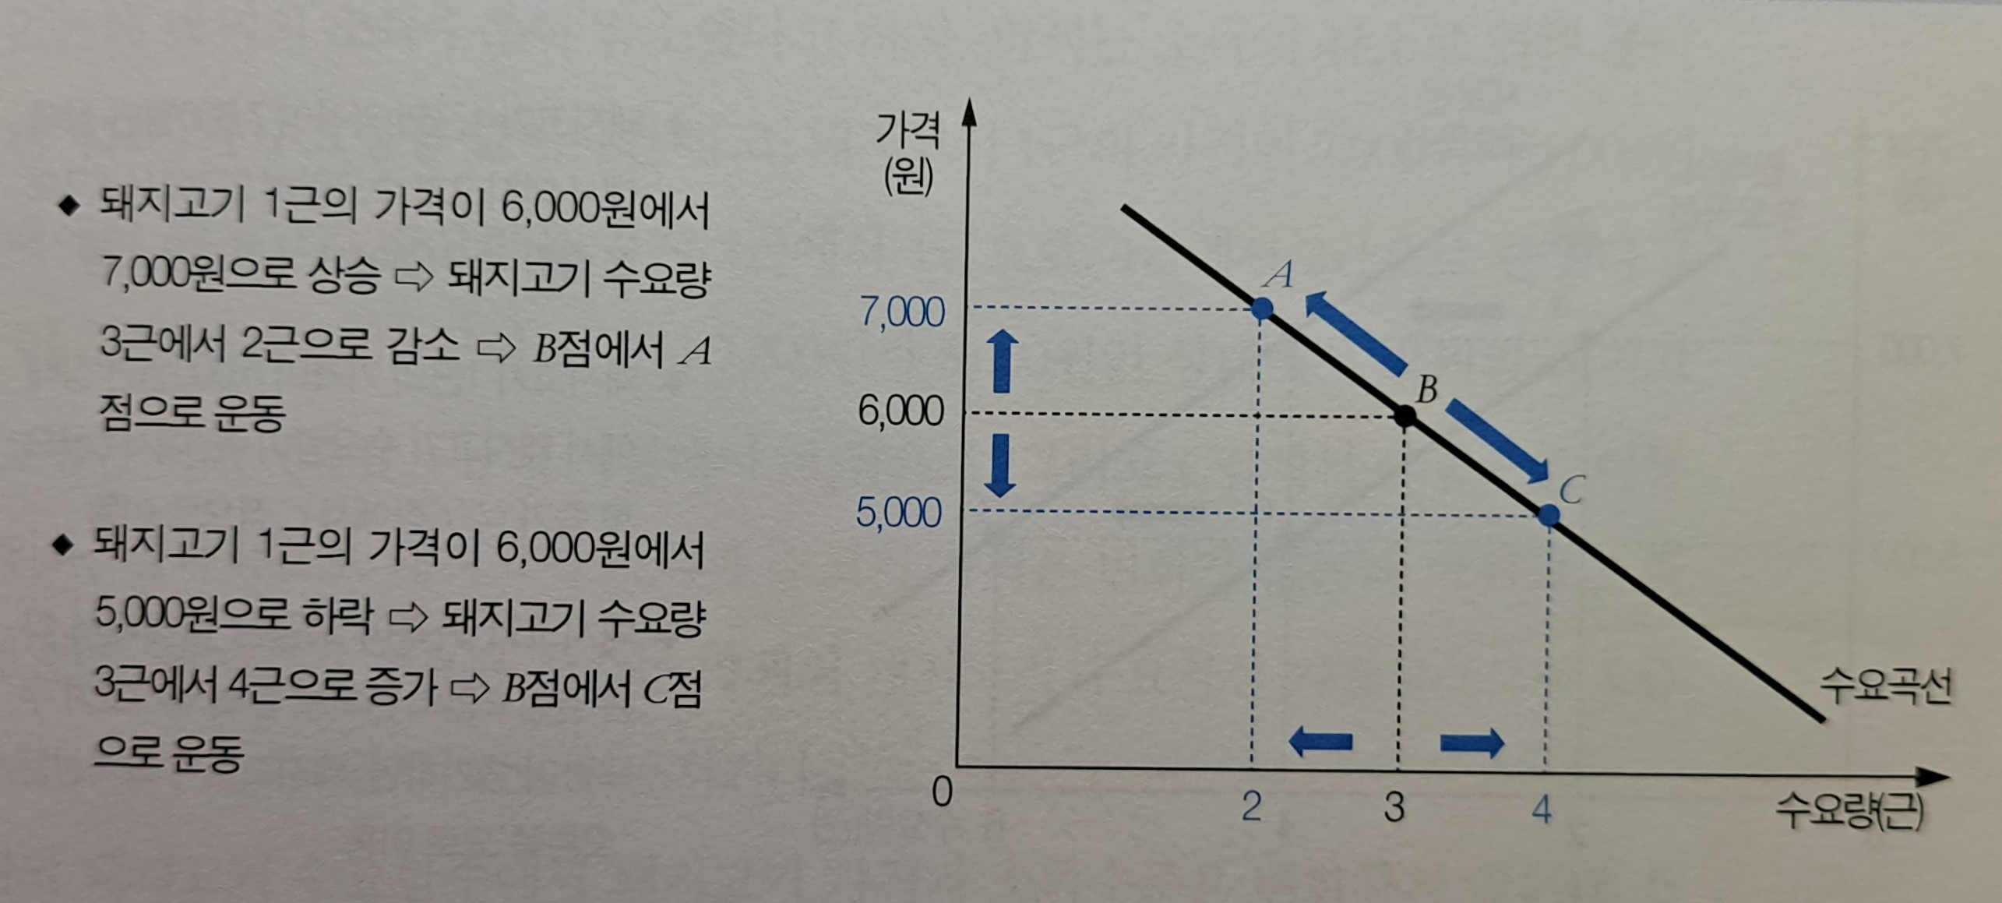
1.3 수요의 결정요인 변화와 수요곡선
그림 3-2 수요곡선 위의 이동
수요곡선 위의 운동(movement along the demand curve)이란 다른 요건들이 일정할 때 해당 재화의 가격변동에 따른 수요량의 변동을 말한다. . 수요에만 반응한다!

Slide 14
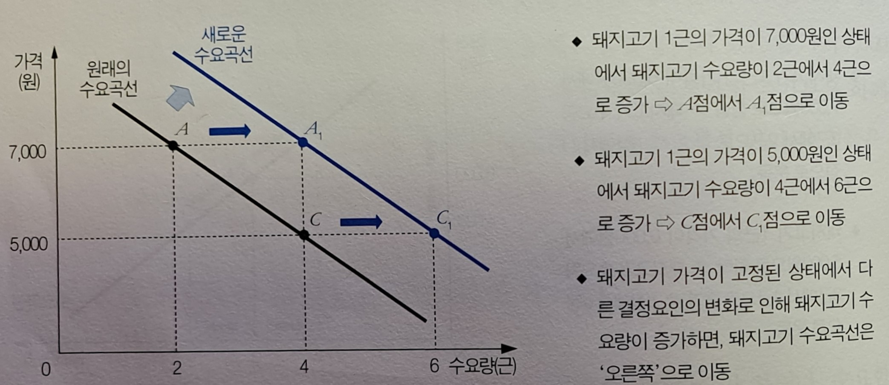
그림 3-3 수요곡선의 이동 1
수요곡선의 이동(shifts in the demand curve)은 수요의 변화에 따라 곡선이 다른 위치로 움직이는 것을 말한다. 수요곡선을 이동시키는 요인으로서는 돼지고기 수요량 Q= f(돼지고기 가격 P_{P}: 소고기 가격B_{P}, 소득수준 Y)
Q = 9 – 0.001P => P = 9,000 – 1,000 Q

Slide 15
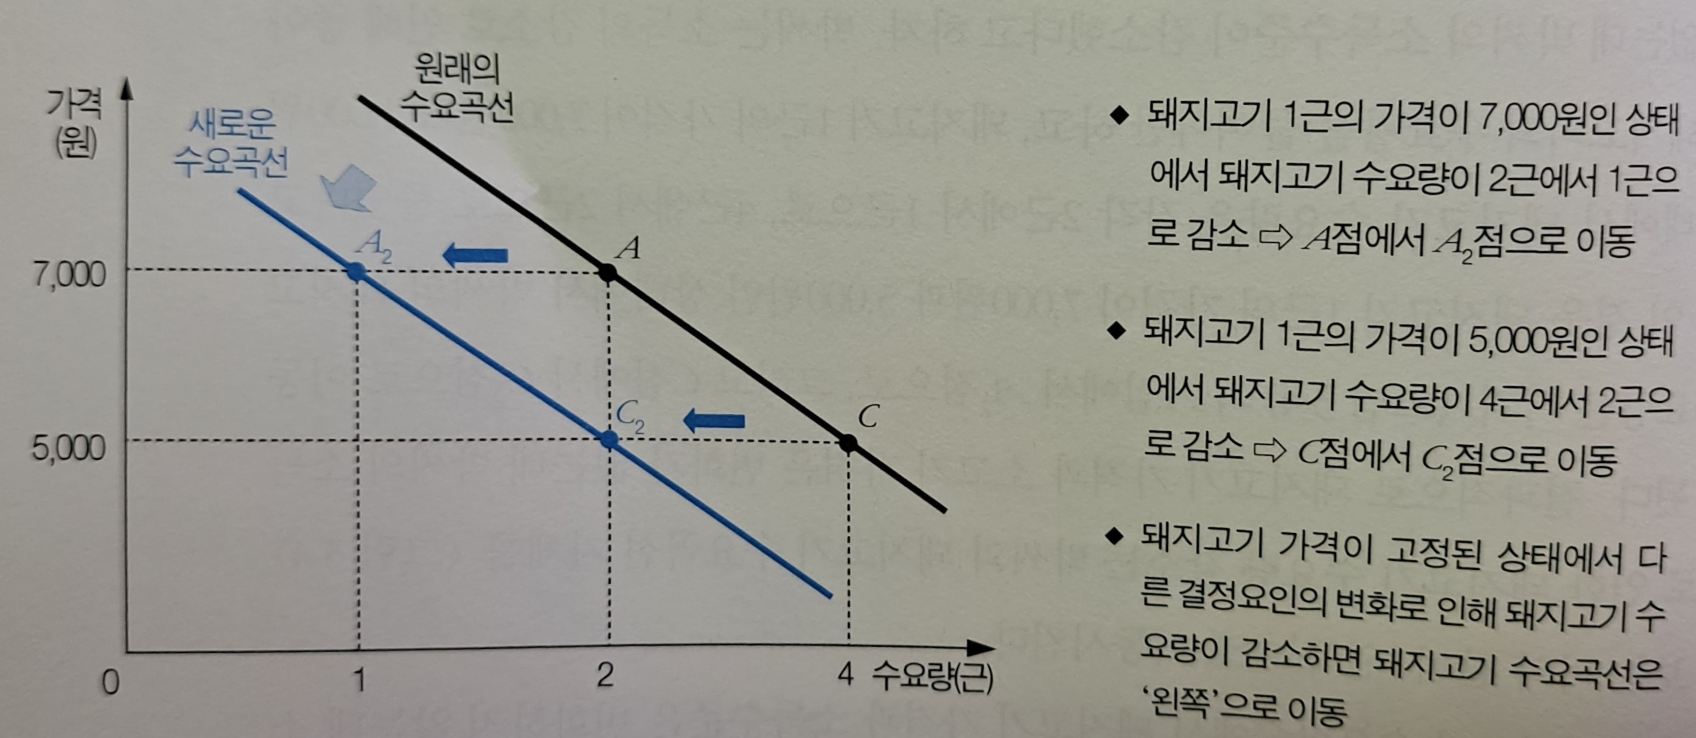
그림 3-4 수요곡선의 이동 2
이제 소득수준은 그대로이지만 소고기 가격이 하락하여 돼지고기보다 좋아하는 소고기를 더 많이 소비하게 되면 돼지고기 수요를 줄이게 된다.

Slide 16
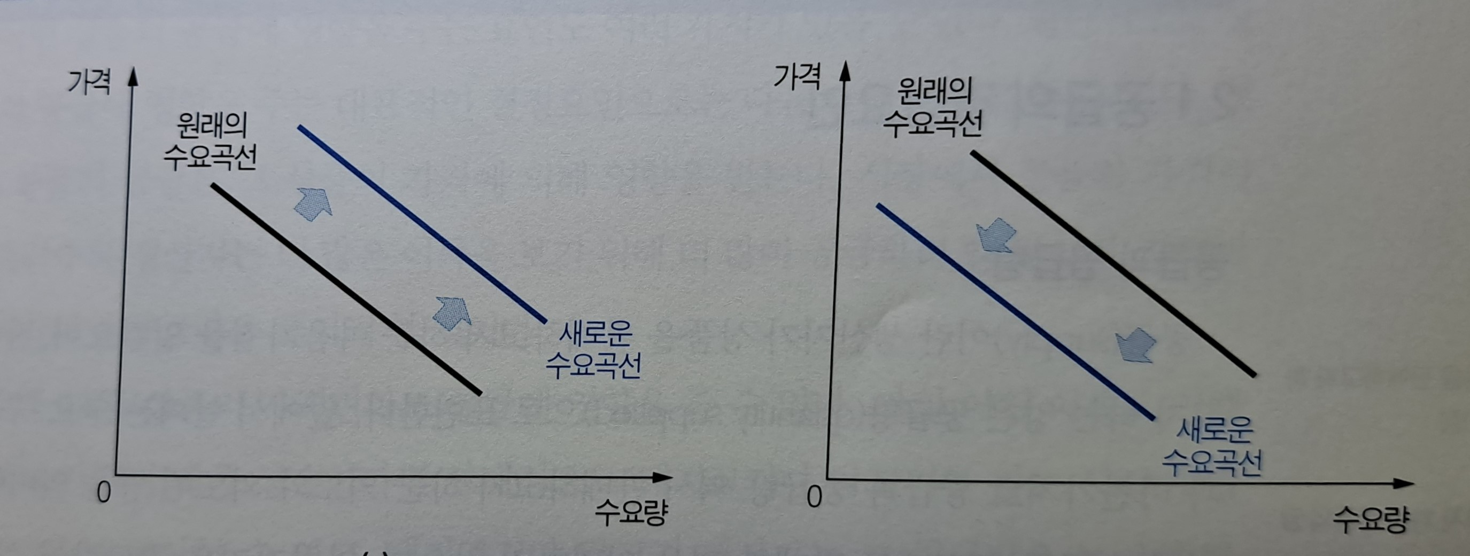
그림 3-5 수요량의 변화와 수요곡선의 이동 => 교재 p.65, 소득, 연관재 가격변화, 선호, 인구 etc.
담배 수요량을 감소시키는 두 가지 방법 (윗 그림을 담배의 수요곡선이라고 가정할 때)
1. 담배 수요곡선의 왼쪽 이동 유도
2. 담배가격 인상

Slide 17
2. 공급과 공급곡선
2.1 공급의 결정요인
공급과 공급량
공급
공급량이란 판매할 의사와 능력을 가진 판매자가 특정 가격에 팔려고 하는 재화나 서비스의 실제 수량을 말한다.
공급곡선(supply curve)은 공급표를 그래프로 나타낸 것으로 재화나 서비스의 가격과 공급량 사이의 관계를 보여준다.
공급의 법칙(law of supply)이란 다른 조건이 일정할 때 어떤 재화의 가격이 상승(하락)하면 그 재화의 공급량이 증가(감소)하는 것을 말한다.
시장공급량은 모든 재화 또는 서비스 판매자의 공급량을 수평으로 합한 것이다.

Slide 18
공급의 결정요인
1. 해당 재화의 가격이 하락하면 공급량은 감소하고 가격이 오르면 공급량은 증가한다.
2. 다른 상품의 가격변화도 공급에 영향을 줄 수 있다.
- 대체재의 가격상승/하락은 공급자가 대체재의 생산을 증가/감소시키므로 해당 재화의 공급이
감소/증가한다.
- 보완재의 가격상승/하락은 해당 재화의 공급도 더불어 증가/감소시킨다.
3. 생산요소의 가격상승/하락은 기업의 채산성이 낮아져/높아져 생산량이 줄어든다/늘어난다.
4. 상품을 생산하는데 필요한 기술 수준이 급속히 향상된다면 비슷한 수준의 생산비용으로 더 많은
상품을 생산할 수 있다.
5. 미래에 가격이 상승할 것이라는 기대감은 공급자의 재고량 증가로 공급량은 줄어든다.

Slide 19
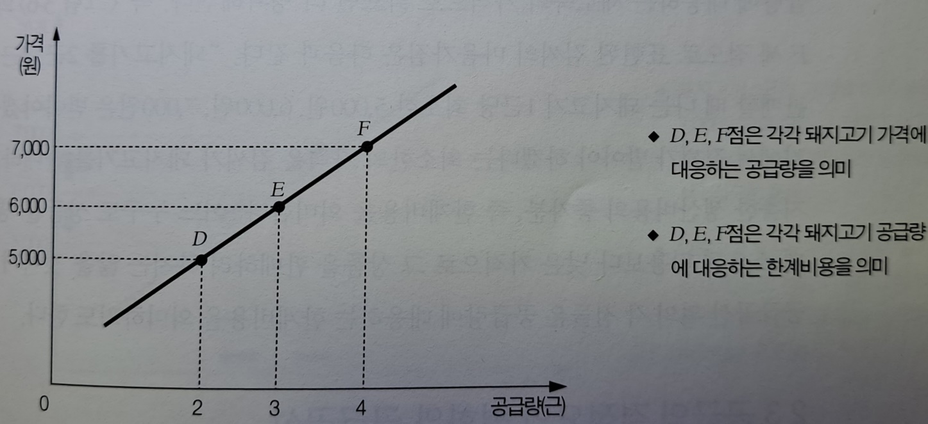
2.2 공급함수와 공급곡선
양돈업자 김씨의 돼지고기 공급함수는
돼지고기 공급량 Q= f(돼지고기 가격 P_{P},: 다른 상품의 가격(소고기 가격)B_{P}, 생산요소 가격 P_{C}, 기술 수준 T_{L})
Q = 0.001P-3(공급폐색가격) => P = 1,000 Q + 3,000의 식이 성립
돼지고기 공급량 Q= f(돼지고기 가격 P_{P}, 돼지사료 가격 P_{C})
김씨의 돼지고기 공급곡선

Slide 20
공급곡선의 의미 69p
​다른 조건이 일정하다는 가정하에 공급능력을 갖춘 공급자가 일정 기간 동안(유량) 특정 상품을 공급하고자 하는 최대수량이다. 즉 공급량은 사전적 의사 표시량이다.
공급곡선 위의 점은 그 상품의 가격에 대응하는 공급량을 의미한다.
2. 공급곡선 위의 점은 생산자가 최소한으로 받고자 하는 금액, 즉, 돼지고기 공급의
한계비용으로 해석할 수 있다.

Slide 21
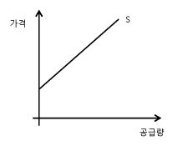
2.3 공급의 결정요인 변화와 공급곡선
공급곡선 위의 운동
어느 동네에 커피전문점 A, B, C, D가 있다고 가정하자. 커피전문점의 기본 메뉴인 아메리카노 한 잔당 1,000원 일 때 A는 300잔, B는 200잔, C는 100잔을 생산 공급할 의사가 있고 D는 그 가격에 채산성이 없어 공급하지 않는다. 그러나 가격이 차츰 상승하여 한 잔에 2,000원이면 A가 공급량을 늘리는 것은 물론, 다른 공급자인 B, C, D도 커피 생산과 공급에 뛰어들어 공급한다. 가격이 3,000원일 때 A, B, C, D는 각각 500, 400, 300, 200잔을 공급한다. 이때 이 동네의 커피 총공급량은 1,400잔이 된다. 가격이 7,000원에서 5,000원으로 하락하면 커피 공급량은 3,000잔에서 2,200잔으로 감소한다.
가격(원) | 공급량
 | A | B | C | D | 총계
1,000 | 300 | 200 | 100 | 0 | 600
2,000 | 400 | 300 | 200 | 100 | 1,000
3,000 | 500 | 400 | 300 | 200 | 1,400
4,000 | 600 | 500 | 400 | 300 | 1,800
5,000 | 700 | 600 | 500 | 400 | 2,200
6,000 | 800 | 700 | 600 | 500 | 2,600
7,000 | 900 | 800 | 700 | 600 | 3,000

Slide 22
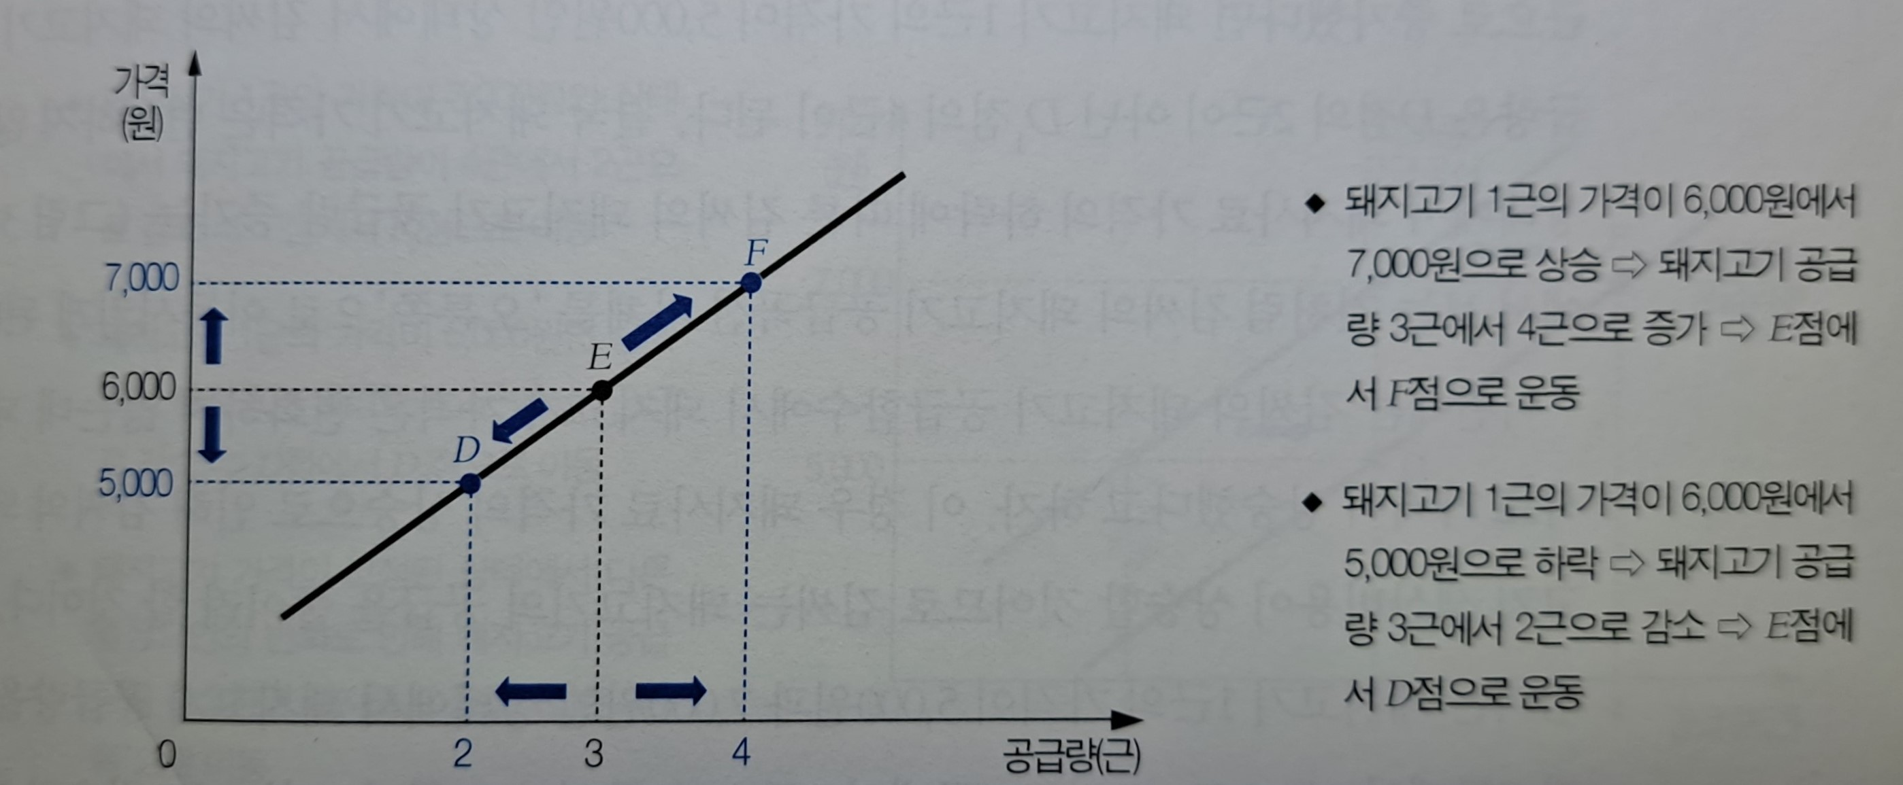
교재에서 다른 모든 요인들이 변화하지 않을 때 양돈업자 김씨는 돼지고기 1근의 가격의 변화에 따라 공급량을 다음과 같이 변화시킬 의향이 있다.

Slide 23
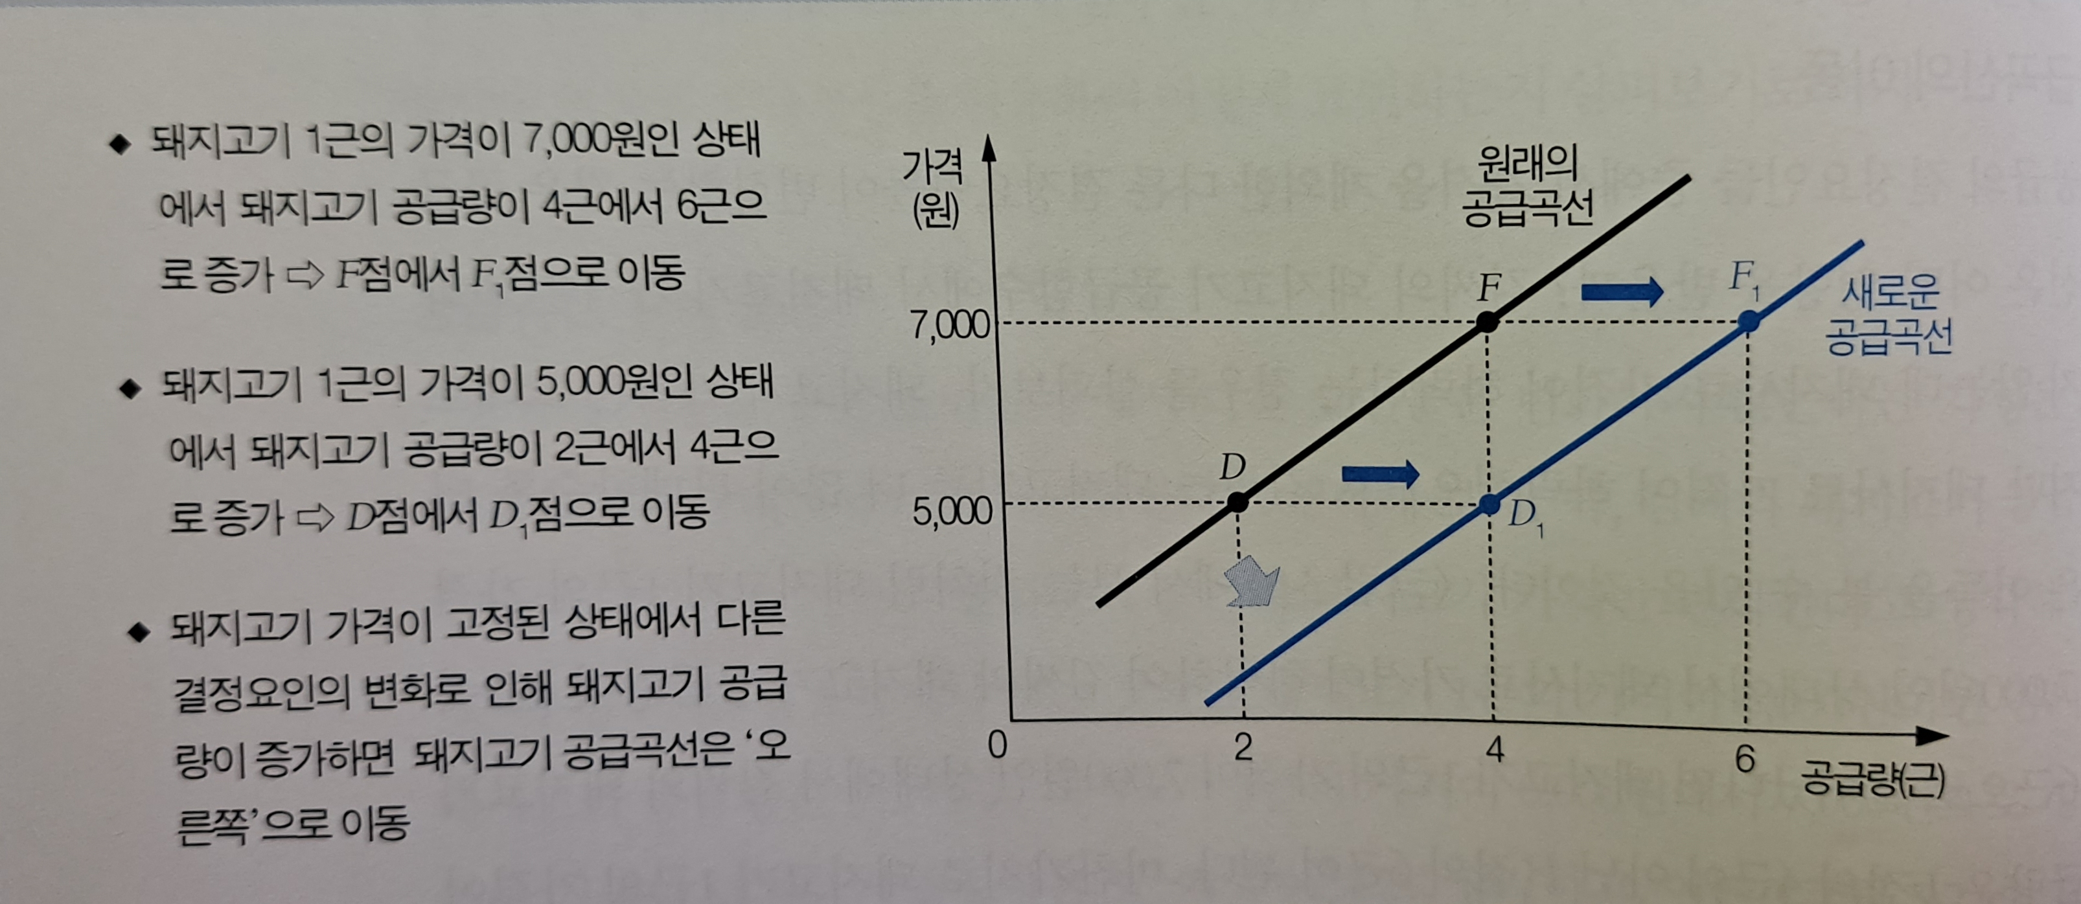
공급곡선의 이동
이제 우리는 다른 요인들은 변화하지 않는다는 가정을 완화하여 다른 요인들이 변하면 교재에서 보듯이 돼지사료의 가격이 하락/상승하면 돼지고기 공급곡선이 우측으로 또는 좌측으로 이동함을 보여주고 있다.

Slide 24
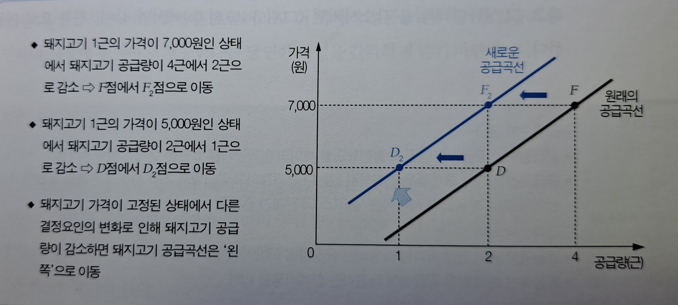
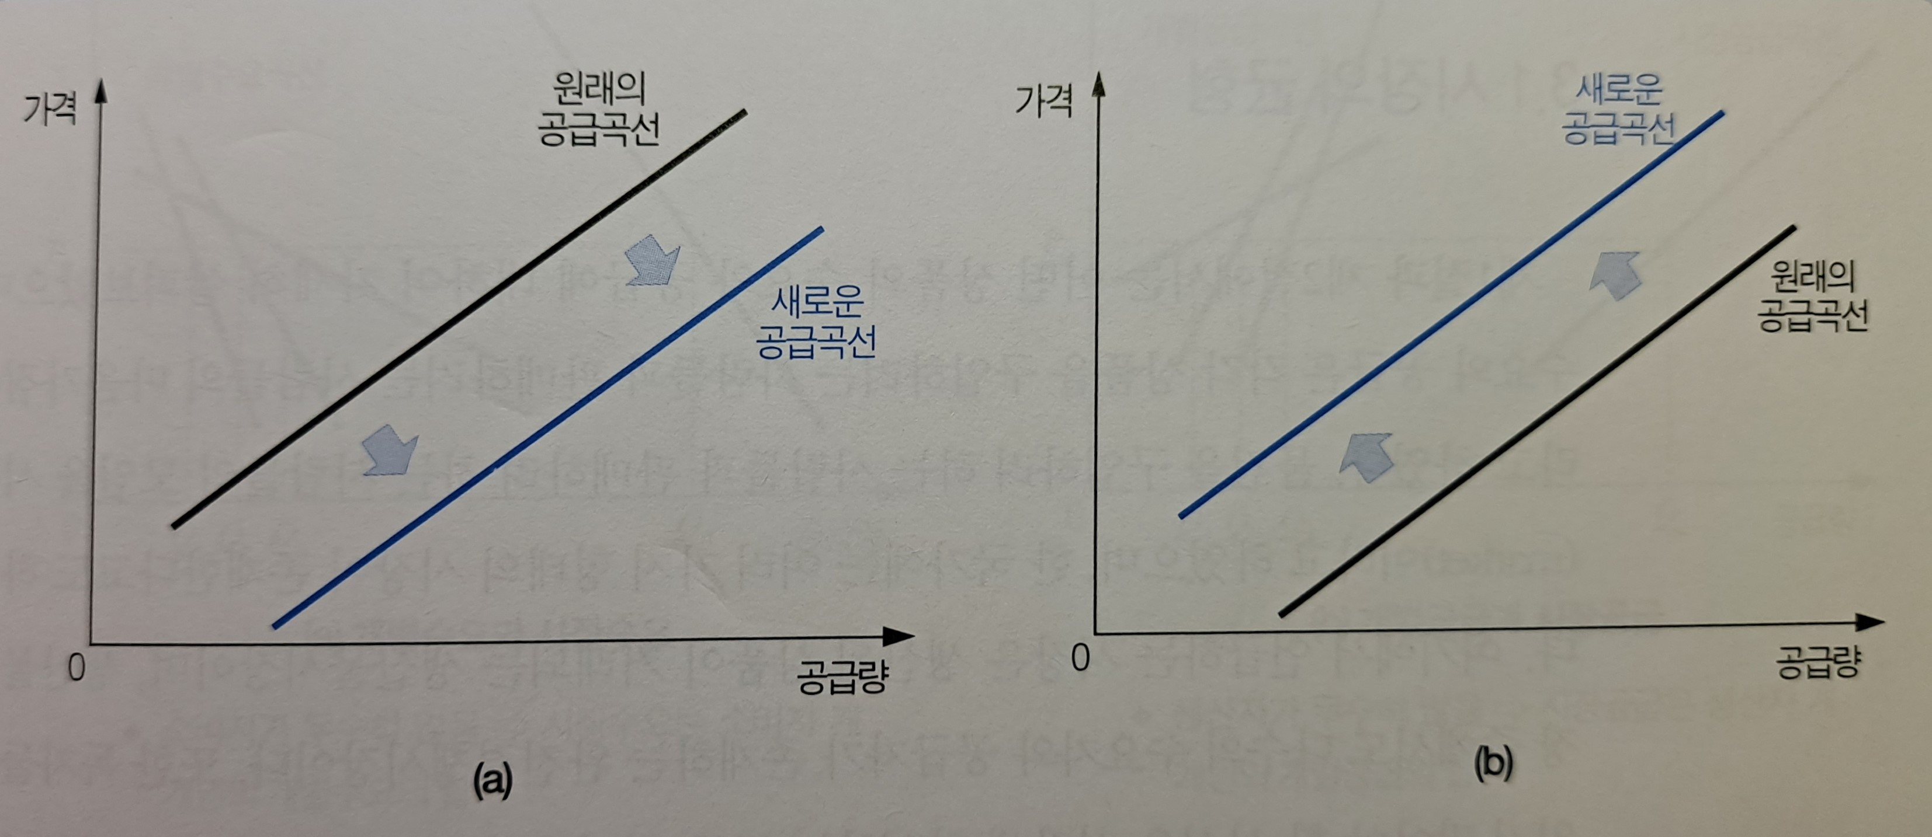

Slide 25
공급곡선의 이동을 가져오는 변수들
1. 투입 요소 가격(input prices)
투입 요소의 가격이 높아지면 생산비용의 상승으로 이윤이 감소하므로 주어진 가격에서 공급량을 줄임 → 공급곡선이 왼쪽으로
이동
2. 기술(technology)
기술 진보는 생산비용의 절감을 가져와 주어진 가격에서 공급을 증대시킨다. → 공급곡선을 오른쪽으로 이동시킨다.
3. 미래에 대한 기대
재화 가격의 상승이 예상되면 현재의 공급량을 줄인다. – 공급곡선 왼쪽
4. 판매자의 수
판매자의 수가 증가하면 시장공급도 증가 – 공급곡선 오른쪽
5. 관련 재화 및 서비스의 가격
예1: 석유정제공장에서 원유를 정제하여 휘발유와 난방유를 생산하는데 난방유 가격이 하락하면 휘발유생산이 늘어나 휘발유
공급곡선이 오른쪽으로 이동한다.
예2: 원유와 천연가스가 함께 채굴될 때 천연가스 가격이 오르면 원유채취가 증가하여 원유공급 곡선이 오른쪽으로 이동한다.
예3: 다른 조건이 같고 기업의 생산요소 이동이 자유로울 경우 다른 재화의 가격이 상승하면 가격이 상승하지 않은 재화의
공급이 감소한다. (현대자동차 : SUV 가격이 오르면 일반승용차 공급감소)

Slide 26
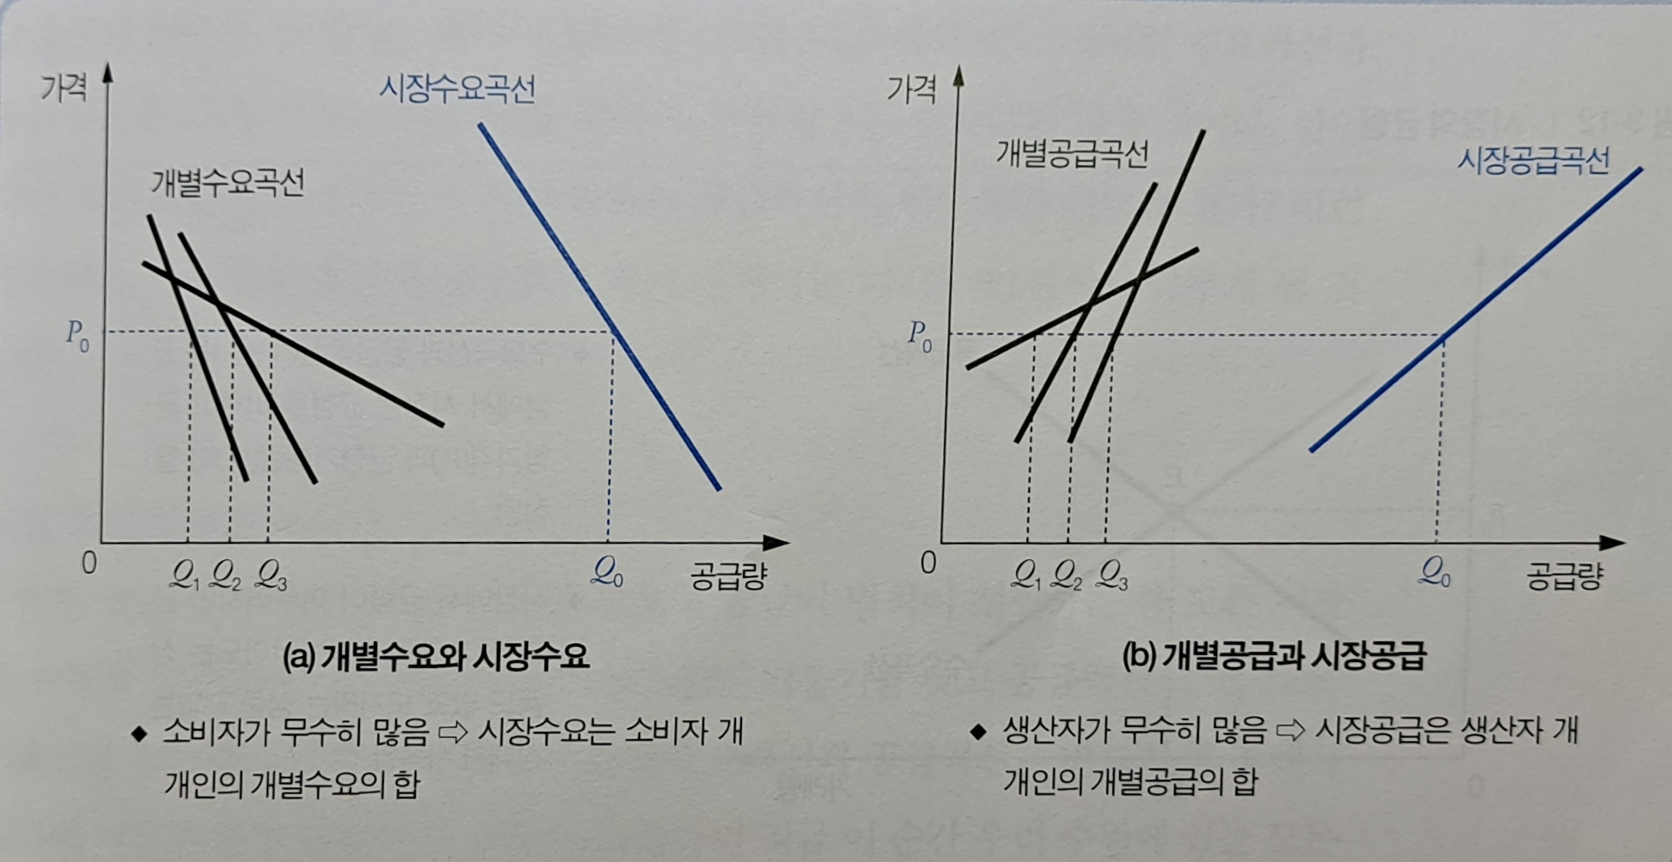
3. 시장의 균형
시장의 수요와 공급
앞에서 살펴본 수요와 공급은 개인 박씨의 돼지고기 수요와 양돈업자 김씨라는 생산자 개인의 돼지고기 공급과 공급곡선이었다. 이와 같은 소비자 개인의 개별수요와 공급자 개인의 개별공급이 합쳐진 시장 전체의 수요는 시장수요라고 하며, 개별공급이 합쳐진 시장 전체의 공급은 시장공급이라 한다.
시장수요,시장공급 상관없이
소비자간의, 생산자간의 , 동일한 가격상에
개별 수요 와 개별 공급의 합으로 시장곡선을
그린다.

Slide 27
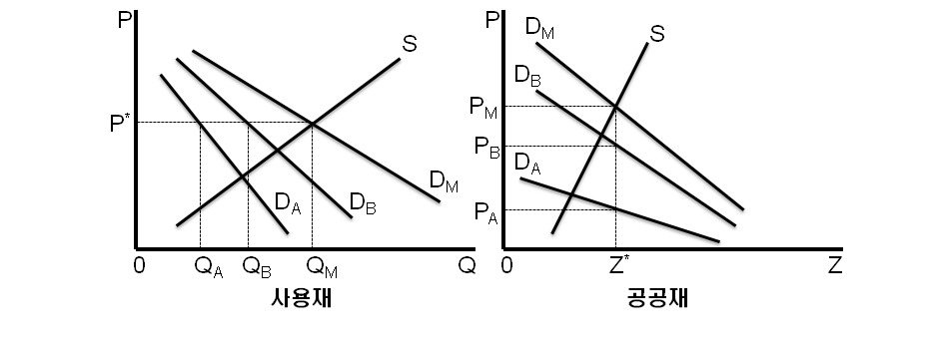
사유재와 공공재의 차이
ㄱ공공재는 수직으로 더한다.
위 그림은 사용재(사유재)와 공공재의 차이를 보인다. 사용재가 쌀이라면 A와 B는 동일한 가격 P*에 Q_{A}와 Q_{B}의 수량을 수요하고 공공재가 도로라면 A와 B는 동일한 수량 Z*에 P_{A}와 P_{B}의 가격을 지불한다. 예를 들어 인천공항으로 가는 고속도로에 화물차, 버스, 승용차, 경차의 통행료가 다른 것으로 설명될 수 있다. 트럭이든 버스든 동일한 도로를 지나서 인천공항에 도달하는 것이다.

Slide 28
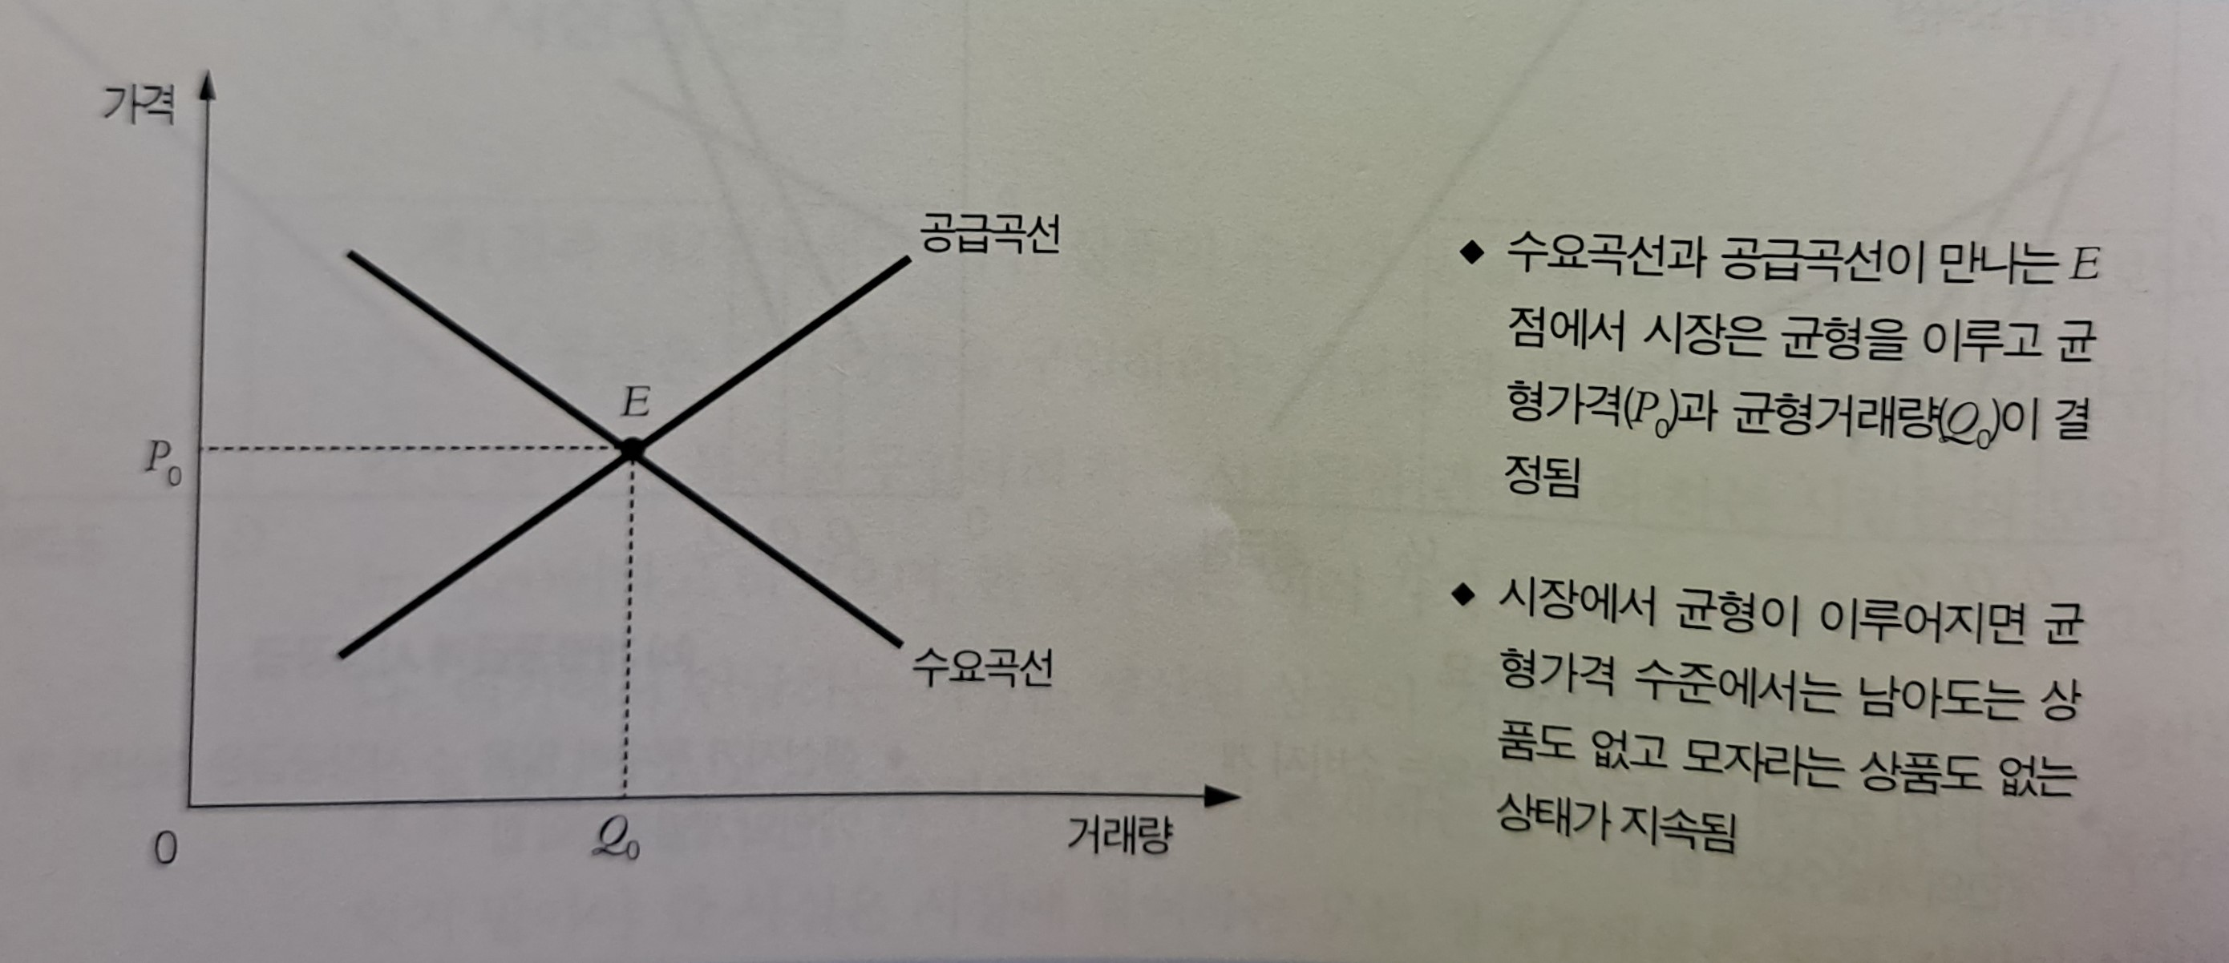
시장의 균형
시장균형가격의 결정 과정
우리는 박씨의 돼지고기 수요함수 Qd = 9 – 0.001P와 양돈업자 김씨의 돼지고기 공급함수 Qs = 0.001P-3을 알고 있다. 시장의 균형은 Qd = Qs에서 이루어진다. 따라서 9 – 0.001P = 0.001P-3일 때 시장균형이 이루어진다. 가격 P의 함수로 정리하기 위해 이항하면 0.002P = 12 => P=6,000원이 된다. 따라서 가격 P=6,000을 수요함수와 공급함수에 대입하면 수요량 Qd = 3, 공급량 Qs = 3이 되어 시장은 균형을 이루게 된다.

Slide 29
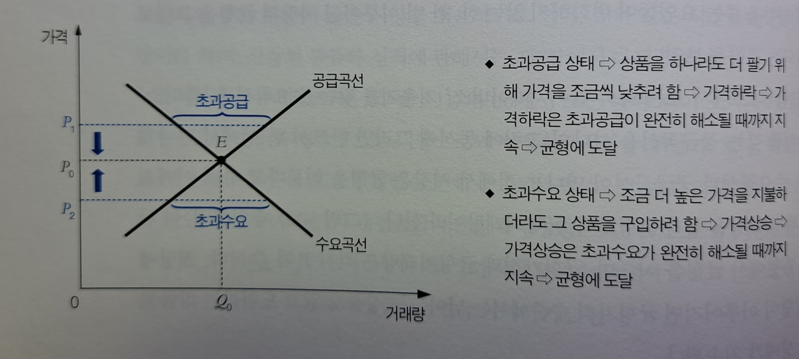
시장의 균형과 보이지 않는 손
초과수요/공급이 해소되어 균형상태를 찾게 되는 것을 시장의 안정화 과정이라 하고 핵심적인 역할은 가격이 담당. 이를 가격기구에 의한 자원배분이라 하며, 이와 같은 가격의 역할을 표현한 것 => ‘보이지 않는 손’

Slide 30
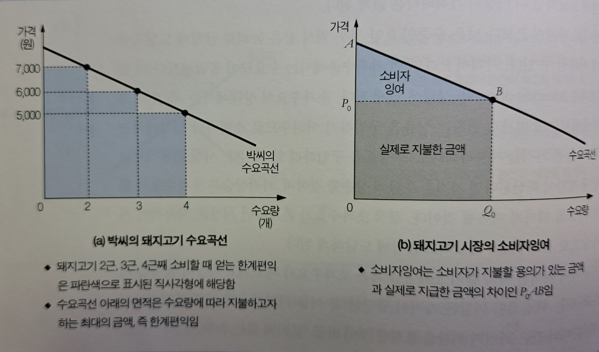
3.2 시장과 사회적 이득
소비자와 생산자가 시장에 참가하여 얻는 이득을 각각 소비자잉여와 생산자잉여라고 하며, 시장에서 거래가 이루어짐으로 인해서 얻는 사회 전체적인 이득을 순사회편익이라고 한다.
소비자잉여
마라톤 선수에게 첫 음료는 효용이 높지만 많이 먹을 수록 효용은 감소한다.

Slide 31
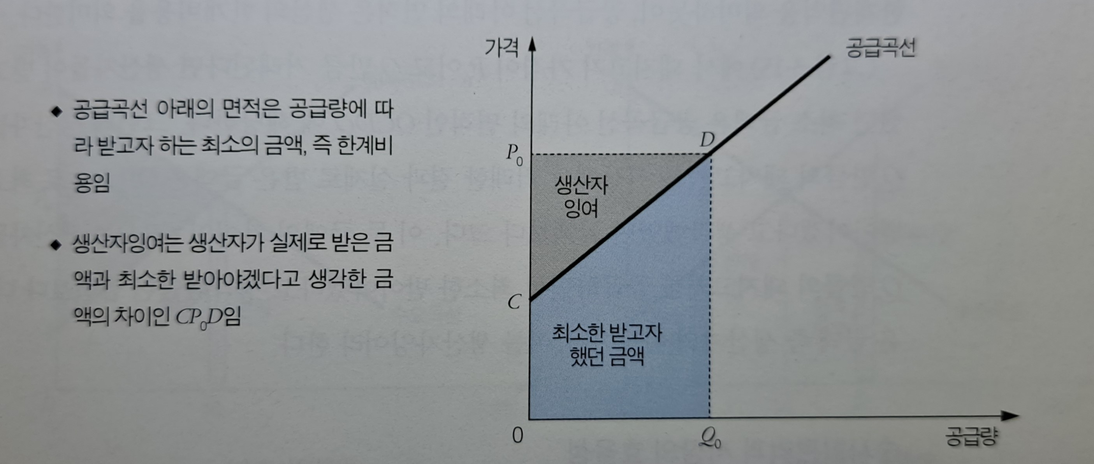
생산자잉여
재화의 구매자가 재화에 대해 실제로 지불한 가격보다 더 많이 지급할 의사가 있는 것과 같이 재화의 판매자도 그들이 실제로 받은 가격보다 더 낮은 가격에 그것을 판매할 의사가 있다. 그러므로 수요곡선과 소비자잉여에 거의 정확하게 대응되는 공급곡선과 생산자잉여를 구할 수 있다. 공급곡선은 우상향(右上向)한다.
생산자잉여

Slide 32
양돈업자 김씨의 생산자잉여를 구하도록 하자.
이미 살펴본 바와 같이 9 – 0.001P = 0.001P-3일 때 시장균형이 이루어진다. 가격 P의 함수로 정리하기 위해 이항하면 0.002P = 12 => P=6,000원이 된다. 따라서 가격 P=6000을 수요함수와 공급함수에 대입하면 수요량 Qd = 3, 공급량 Qs = 3이 되어 시장은 균형을 이루게 된다.
양돈업자 김씨는 돼지고기 한 근에 최소 3,000원 이상은 되어야 돼지고기 생산을 시작한다(C점). 김씨의 생산자잉여는 (3×3,000)/2 = 4,500이 된다. (여기에 단위는 생략하기로 한다)

Slide 33
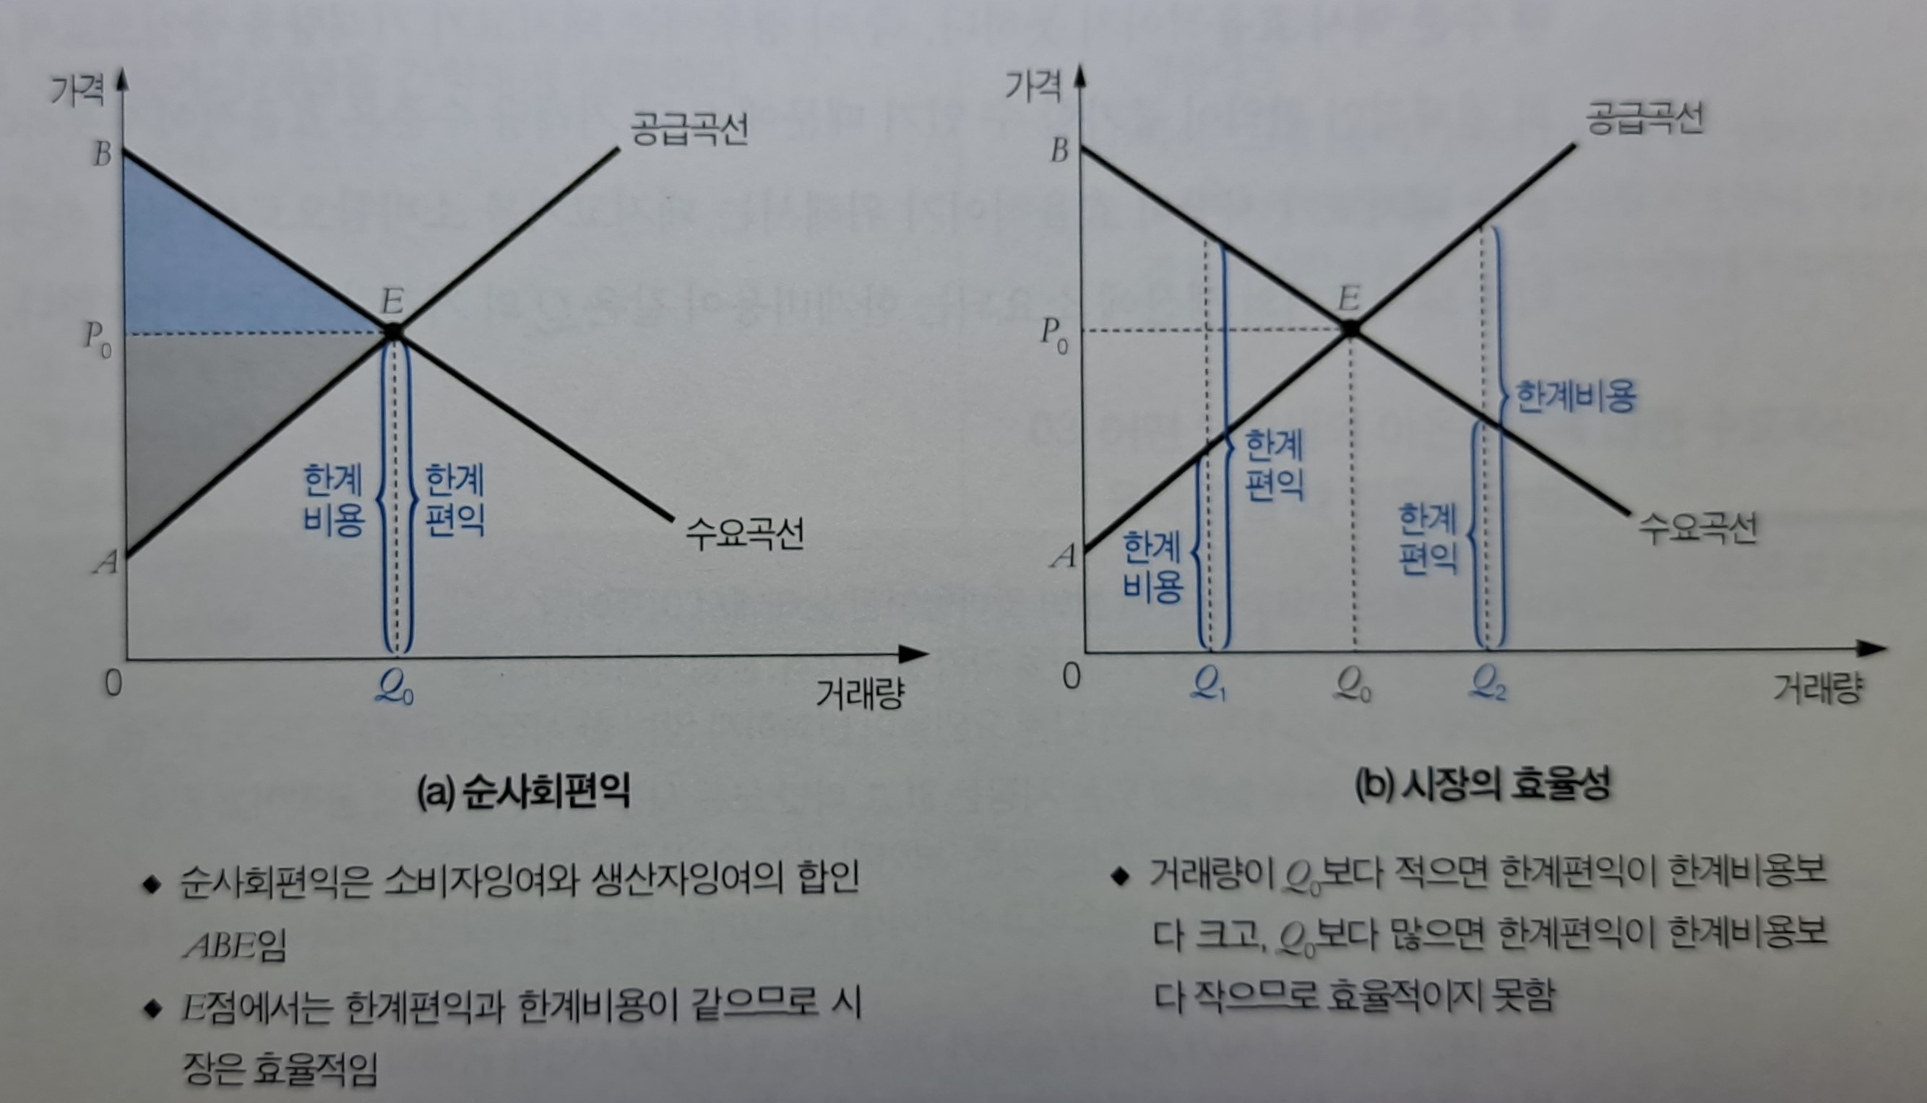
순사회편익과 시장의 효율성

Slide 34
“우리가 저녁 식사를 기대할 수 있는 건 푸줏간 주인, 술도가 주인, 빵집 주인의 자비심 덕분이 아니라, 그들이 자기 이익을 챙기려는 생각 덕분이다. 우리는 그들의 박애심이 아니라 자기애에 호소하며, 우리의 필요가 아니라 그들의 이익만을 그들에게 이야기할 뿐이다.”
애덤 스미스(Adam Smith, 1723년 1월 14일 ~ 1790년 1월 12일)는 스코틀랜드 출신의 영국의 정치경제학자이자 윤리철학자. 후대의 여러 분야에 큰 영향을 미친 《국부론》(An Inquiry into the Nature and Causes of the Wealth of Nations)의 저자이다. 고전경제학의 대표적인 이론가인 스미스는 일반적으로 경제학의 아버지로 여겨지며 자본주의와 자유무역에 대한 이론적 심화를 제공했다.
83p

Slide 35
애덤 스미스는 '모든 것을 시장에 맡기라'는 극단적인 시장자유주의자가 아니라, 당시 중상주의자들이 정부와 손을 잡고 독점을 하는 등의 폐해가 있었기 때문에, '차라리 개인에게 시장을 맡기면, 부패한 정부의 독점적 행태 보다는 낫지 않겠냐'는 맥락과 상황에서 말했다는 점을 이해해야 한다. 따라서 애덤 스미스의 '보이지 않는 손'을 들어, 시장의 독점을 긍정적으로 보는 근거로 사용한다거나 정부의 시장 간섭이 아예 없어야 된다고 주장한다면, 그건 틀린 주장이 된다.
정조 때 큰 홍수가 범람해 곡식 창고가 침수되자 쌀값과 농산물 가격이 폭등했다. 이를 본 정조가 백성들의 배고픔을 해결하고자 쌀값 가격을 제멋대로 올려서 매점매석하는 상인들을 참수하라는 특단의 명을 내렸다. 이 같은 어명 앞에서 연암 박지원은 직소하기를 "지금 상인들이 한양에 쌀값이 폭등해 쌀을 가지고 몰려오고 있는데 만약 명을 내린다면 모두 도망을 갈 것이며 백성들은 그것마저도 살 수 없는 상황이 올 것이다"고 진언했다. => 정조의 결정은?

Slide 36
2004년 여름, 멕시코만에서 세력을 일으킨 허리케인 찰리가 플로리다를 휩쓸고 빠져나갔다. 그 결과 스물두 명이 목숨을 잃고 110억 달러에 이르는 손실이 발생했다. 뒤이어 가격 폭리 논쟁이 불붙었다. 올란도에 있는 어느 주유소는 평소 2달러에 팔던 얼음주머니를 10달러에 팔았다. 가정용 소형발전기를 취급하는 상점에서는 평소 250달러 하던 발전기를 2,000달러에 팔았다. 일흔일곱의 할머니는 나이 든 남편과 장애가 있는 딸을 데리고 허리케인을 피해 모텔에 묵었다가 하루 방값으로 160달러를 지불해야 했다. 평소 요금은 40달러였다. 재화와 서비스를 판매하는 사람이 자연재해를 이용해, 시장이 견디기만 한다면 어떤 가격을 불러도 상관없는가?
자연재해 이후의 가격의 폭등은 당연한 일이다. 국가의 공적 지원보다 월 마트의 트럭이 먼저 물건을 지급했다.
그런데 이런 상황에서 사람들은 사재기를 하기에 가격은 폭등한다. 이 것은 현실이다. 가격을 올리지 못하도록
막는 것은 현실적이지 못 하다. 높은 가격은 소비자들은 재화를 아껴쓰게 되고 공급자들은 이 지역으로 공급을
하러 몰려올 것 이다.
예를 들어 한 가게가 폭등 이전의 가격을 받는다 한다면 앞 줄의 소비자는 사고 뒷 줄은 소비자는 사지 못 하는
상황이 발생한다. 가장 이상적인 상황은 일시적으로 이득을 취한 공급자가 재난 구호에 돈을 주는 것이 가장 이상 적인 상황이다.
[마이클 샌델(Michael J. Sandel), 정의란 무엇인가(Justice: What's the Right Thing to Do?)]

